Slide 1
海外學生服務中心開學典禮
111下學期
國立空中大學海外學生服務中心
張雯琴、梁文慈
Notes:
1

Slide 2
海外中心人員編制
副校長兼主任：沈中元教授
秘書：胡喜麗(協助主任督導）
行政人員：
張雯琴(０４－２２８６０１５０分機1413)
梁文慈(０４－２２８６０１５０分機1437
美加地區聯絡人:梁小姐
Line ID:yuyen0304
澳洲地區聯絡人:曹小姐
Line ID: omelssao
Notes:
國立空中大學是依國家成教政策立法，由教育部依大學法、空中大學設置條例專法而成立的國立大學
國立空中大學是國立的第10所大學 國立空中大學的大學部、專科部畢業生，取得畢業學位後均可報考國內外各知名大學研究所、及參加國家舉辦的高普考、特考、升等考試
2

Slide 3
成績分數計算
平時線上學習+視訊面授+期中末報告
上下學期:
平時成績佔30%
(第1次作業10%+第2次作業10%+學習參與10%)
期中報告佔總成績30%
期末報告佔40%。 (期中末報告皆由學校統一命題)
暑修：平時成績30%，期末考成績70%。

Slide 4
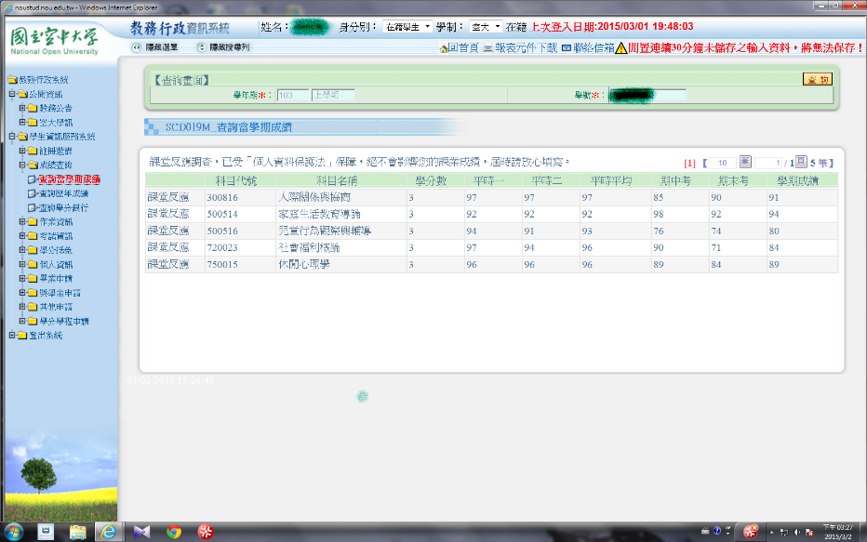
成績查詢—含平時、期中考、期末考
若成績有問題，請務必於複查期限內提出申請。請與面授教師聯絡，提出更正。

Slide 5
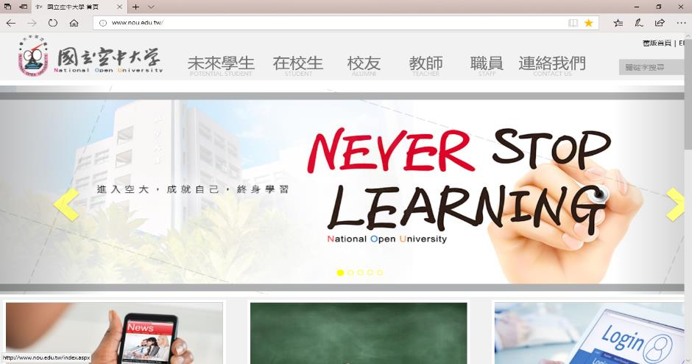
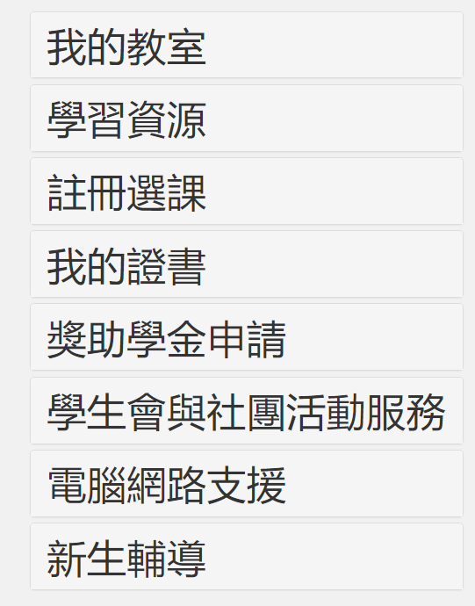
單一登入密碼修改
1.空大校本部網站首頁點選-[在校生]
2. 點選-[電腦網路支援]
Notes:
國立空中大學大學部共有六大學系 一、人文學系：包括外國語文類、宗教與哲學類、傳播類、歷史類、藝術類、其他類
二、公共行政學系：包括一般行政類、政治經濟類、勞動關係類
三、社會科學系：包括心理類、教育類、法律類、教育類
四、生活科學系：包括生命事業管理類、休閒類、兒童類、家庭類、健康類、輔導類、環保類
五、商學系：包括行銷類、財金類、會統類、經濟類、職場經營類 六、管理與資訊學系：包括企業管理類、財務管理類、資訊專業類、資訊管理類、資訊應用類、綜合管理類
另外，加上通識中心有資訊素養類(必修3學分)、中國語文類(必修3學分)、外國語文類(必修3學分)、社會與法治類(必修5學分)、健康與環境類(必修5學分)、人文
與藝術類(必修5學分)、通識教育講座類(必修2學分)七類
空專則分為五科，行政管理科、企業資訊管理科、綜合商業科、生命事業管理科、社會工作與福利行政科
5

Slide 6
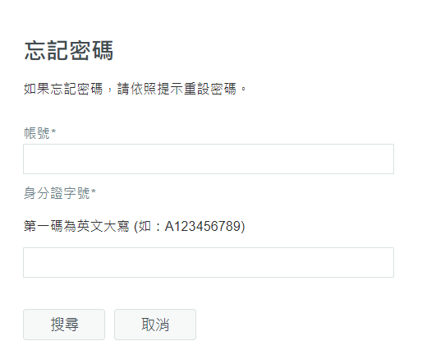
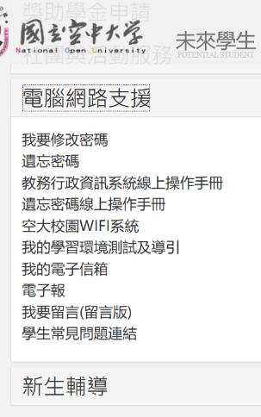
單一登入密碼修改
修改密碼後，必須把所有瀏覽器關閉，再重新開啟瀏覽器重新登入。
3. 點選-[遺忘密碼]
登入若有疑難時可打02-22829355轉5659求救
Notes:
◆兒童保育及少年生活輔導學分學程：修畢本學程具備兒童及少年福利機構之「(助理)保育人員」、「(助理)生活輔導人員」專業人員資格。
◆家庭教育學分學程：本校生活科學系畢業，並修畢本學程領有成績證明，具有一年全職相關實務工作經驗或兩年兼職相關實務工作經驗，可向教育部家庭教育專業人員認證中心申請「家庭教育專業人員」證書；參加保育人員特考；保母人員單一級技術士證照考照；中華民國紅十字會初級急救員檢定；照顧服務員技術士證照考照；擔任托育人員(保母)、課後照顧服務人員、輔導員、照顧服務員、看護人員、輔具使用諮詢人員
◆樂齡生活規劃學分學程：幫助本校中高齡學生為自身的活躍老化做準備，及培育生活規劃與健康促進的樂齡產業人才。
◆遊程規劃學分學程：可參加觀光行政高考；考選部導遊、領隊人員考試；教育部遊程規劃師證照考試
◆寺廟慶典學分學程：培育學生寺廟慶典實務規劃、機構經營與管理專業、輔導學生考取寺廟慶典相關之證照 ◆文化創意產業學分學程：培養「圖文傳播」、「文化休閒」知能之文創產業人才。
◆「宗教」學分學程：幫助學生了解自己的信仰行為，及認識各不同宗教，引導學生正確的信仰行為，達到心靈充實、生活穩定的目的。
◆「法學基礎」學分學程：培育法治基礎人才，厚植學生專業知能、參加相關專業考試，包括律師高考、司法官特考
◆「志願服務」學分學程：本校為符合社會福利志工汲取新知之需求，透過本學程可強化社會福利服務志工專業、提昇服務品質，造福服務案主。
◆證券從業人員證照學分學程：本學程是針對「證券商業務人員」、「證券商高級業務人員」及「證券投資分析人員」等三種金融證照考試所開設，冀望修畢本學程之學生能提昇金融專業能力，並考取證券從業人員相關金融證照。
◆行銷企劃證照學分學程： ◆網際網路與雲端服務學分學程
◆門市服務學分學程
◆電子商務學分學程
◆生命服務學分學程
6

Slide 7
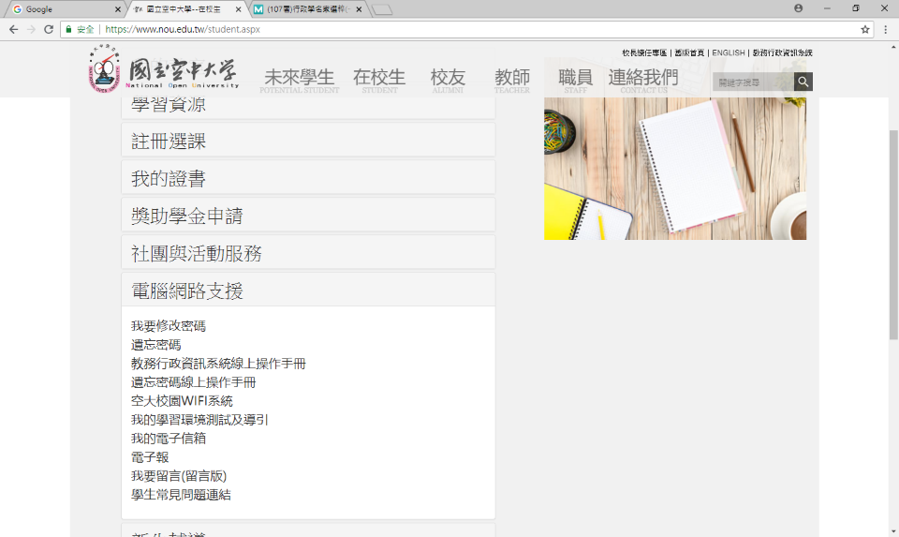
教學用webmail信箱
請同學們常使用學生「webmail信箱」以掌握校務訊息
Notes:
7

Slide 8
新生001
如何在教務行政資訊系統查詢班別

Slide 9
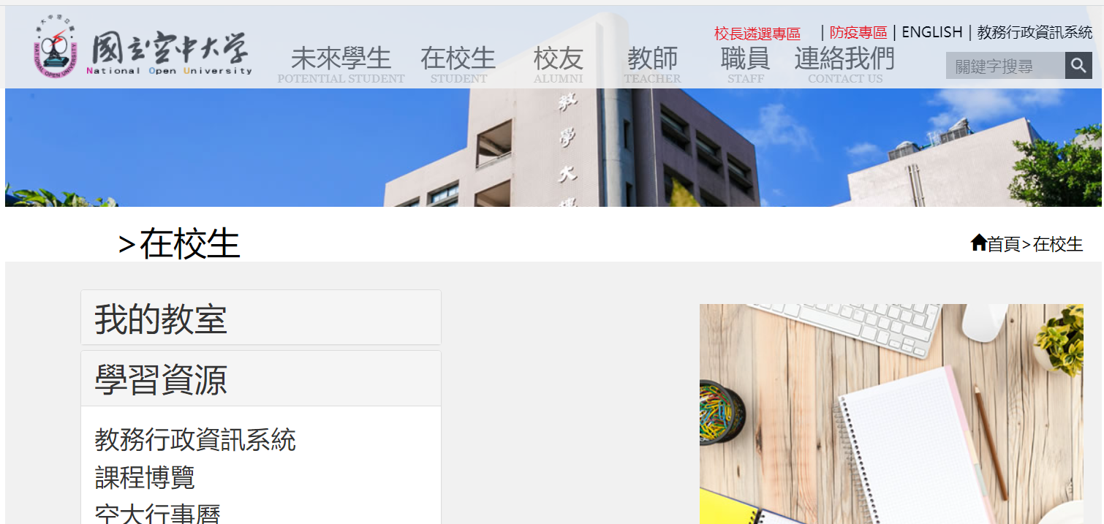
一、進入教務行政資訊系統
1.進入空大首頁-點選右上角
[教務行政資訊系統]
2.或進入空大首頁-
點選[在校生]>[學習資源]>
[教務行政資訊系統]

Slide 10
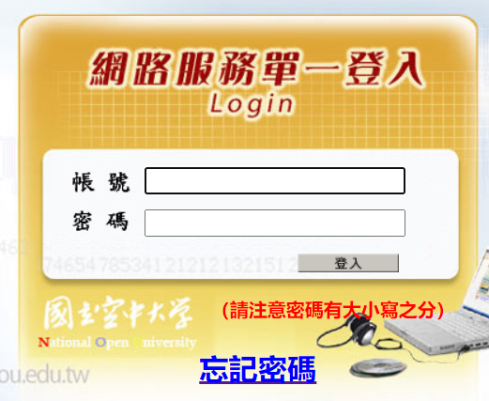
一、進入教務行政資訊系統
3. 點選登入
4.輸入帳號密碼>點選[登入]
帳號為[學號]
密碼預設為[身分證字號]

Slide 11
二、查詢班別
5.點選[上課考試]

Slide 12
二、查詢班別
班級編號 | 視訊面授班別
ZZZ2XX | 上午班09:00-10:50
ZZZ1XX | 下午班14:00-15:50
ZZZ0XX | 夜間班19:00-20:50
6.顯示當學期所選課程之班別

Slide 13
新生002
如何到數位學習平台看課程

Slide 14
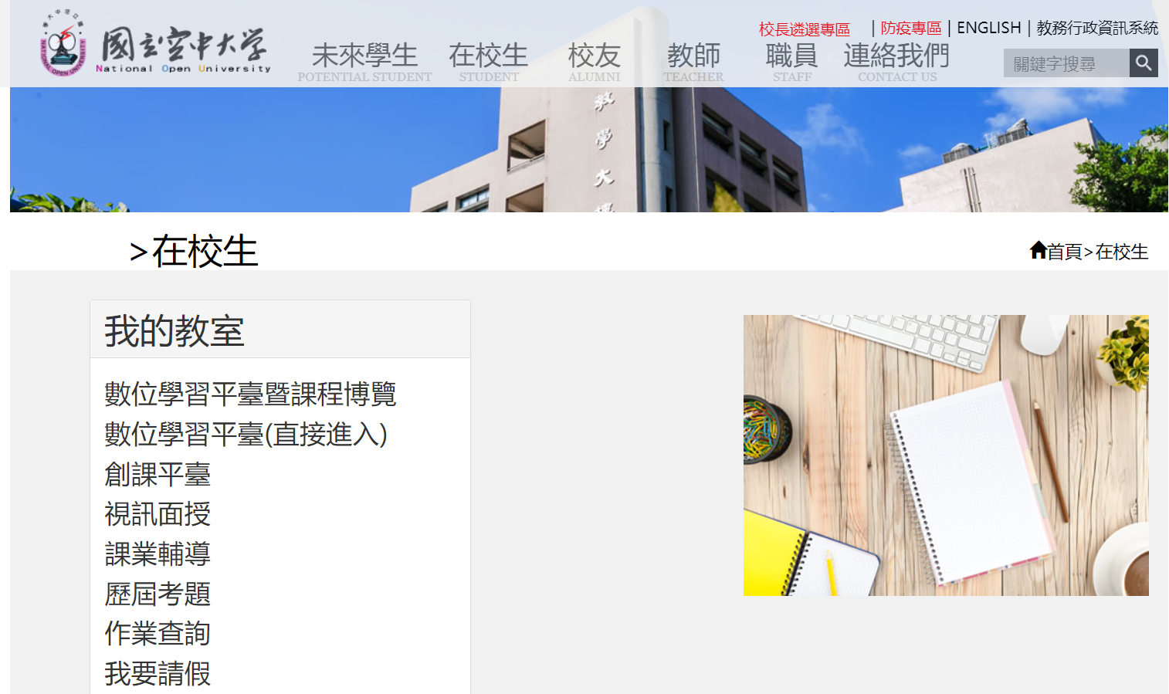
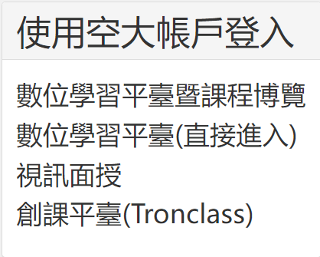
一、進入數位學習平台
1-1
1.進入空大首頁-
點選[在校生]>[我的教室]>
[數位學習平台]
1-2
2.或進入空大首頁-
點選[我要上課]>[使用空大帳戶登入]>[數位學習平台]
2-2
2-1

Slide 15
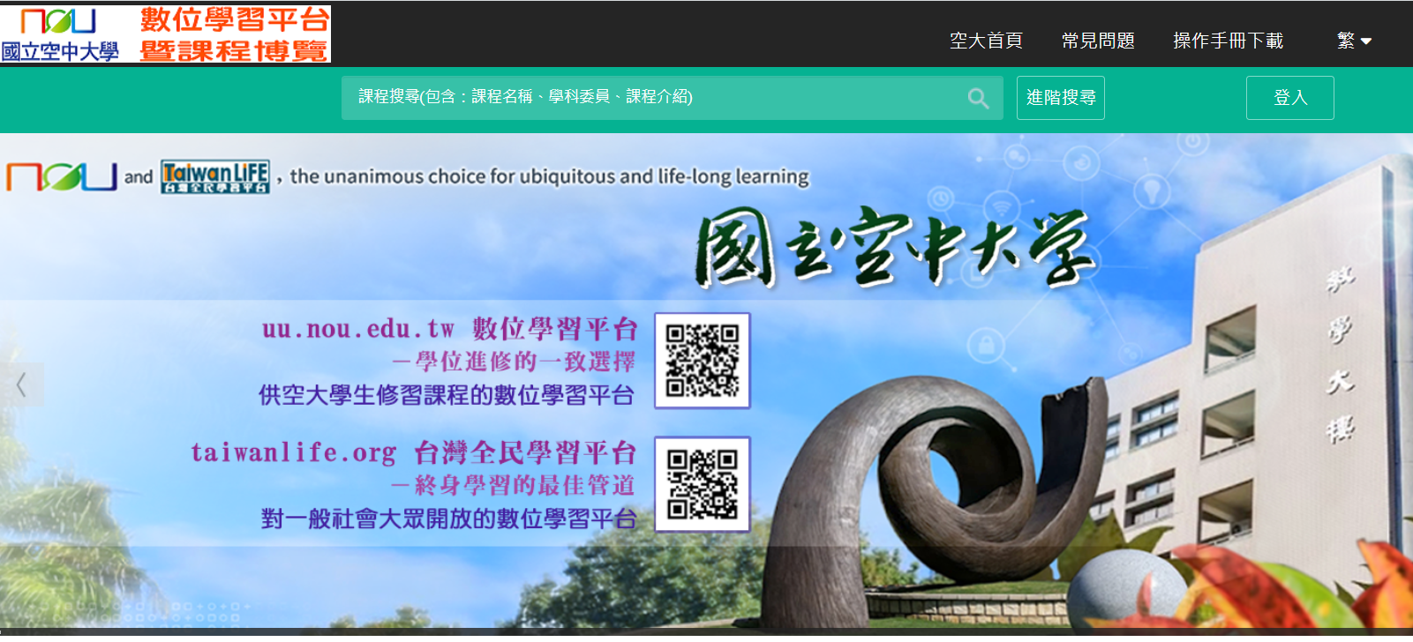
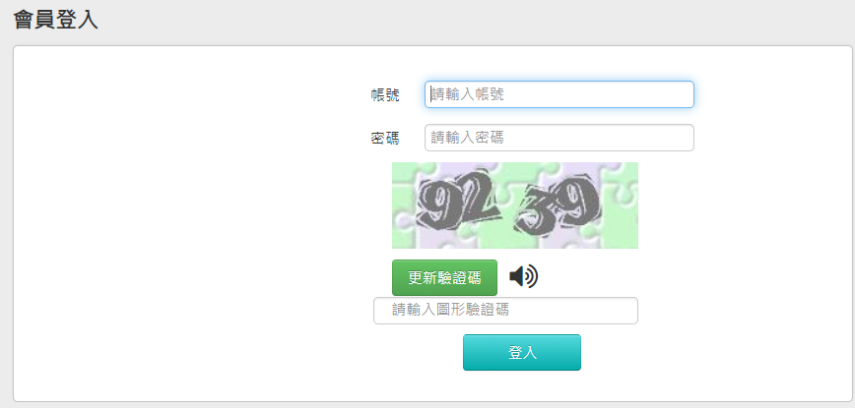
一、進入數位學習平台
3
3. 點選登入
4.輸入帳號、密碼、驗證碼>點選[登入]
*帳號為[學號]
*密碼預設為[身分證字號]
*驗證碼皆為數字，且要與圖片相同
4

Slide 16
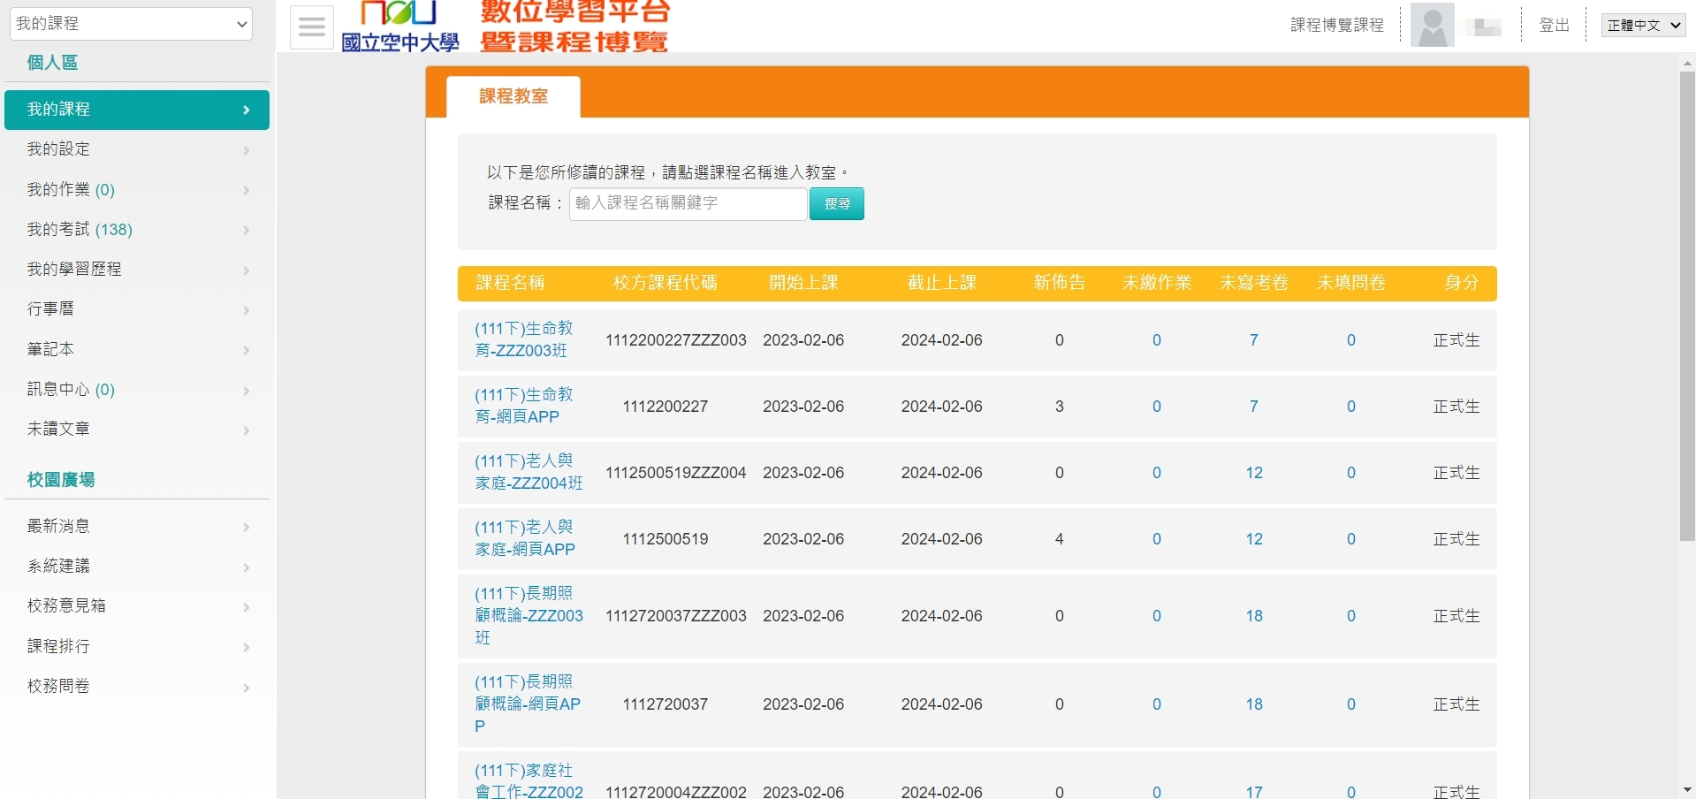
二、進入課程
5.點選編號[ZZZ]之選項進入
*網頁APP為課程討論區，
請勿僅以網頁APP看課程
5

Slide 17
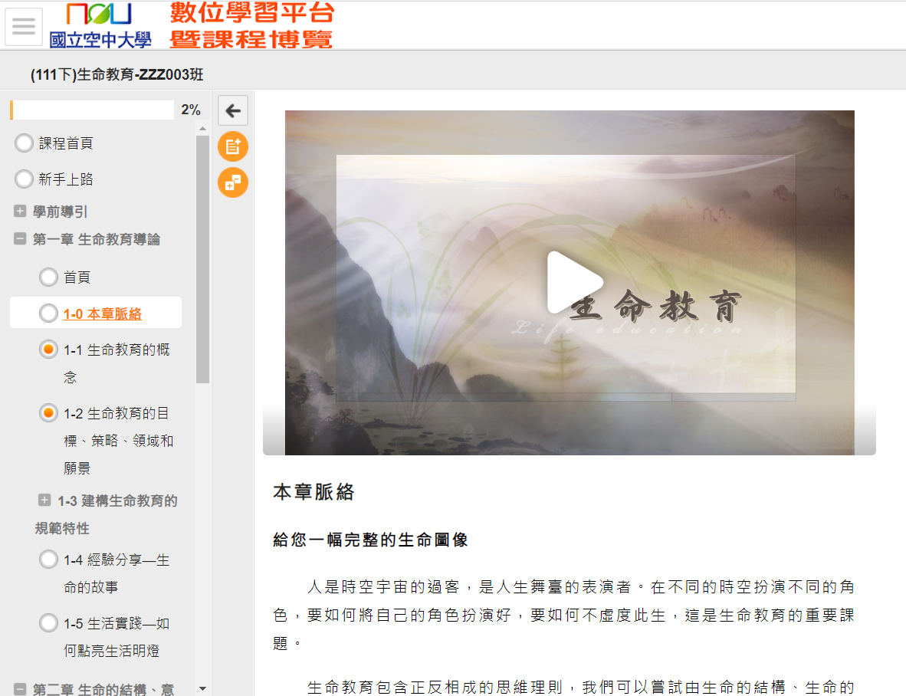
三、觀看課程
8
7
6
6.選擇欲閱讀之章節
7.課程影片觀看位置
*按三角形撥放按鈕開始播放
8.看課進度顯示

Slide 18
新生003
如何查詢視訊面授時段及日期

Slide 19
一、根據步驟[新生001]
到教務行政資訊系統查詢班別
1.查詢班別，以及視訊面授班上課時間
(例:生命教育ZZZ003是夜間視訊面授班)
班級編號 | 視訊面授班別
ZZZ2XX | 上午班09:00-10:50
ZZZ1XX | 下午班14:00-15:50
ZZZ0XX | 夜間班19:00-20:50

Slide 20
二、進入視訊面授平台
2-1
2.進入空大首頁-
點選[在校生]>[我的教室]>
[視訊面授]
2-2
2-3
3.或進入空大首頁-
點選[我要上課]>[使用空大帳戶登入]>[視訊面授]
3-2
3-1
3-3

Slide 21
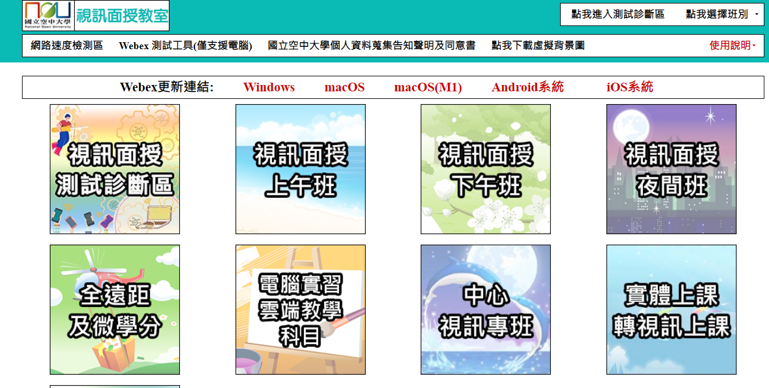
二、進入視訊面授平台
4.依班級視訊面授時段，點選進入頁面。
4
(例: 生命教育ZZZ003是夜間視訊面授班)

Slide 22
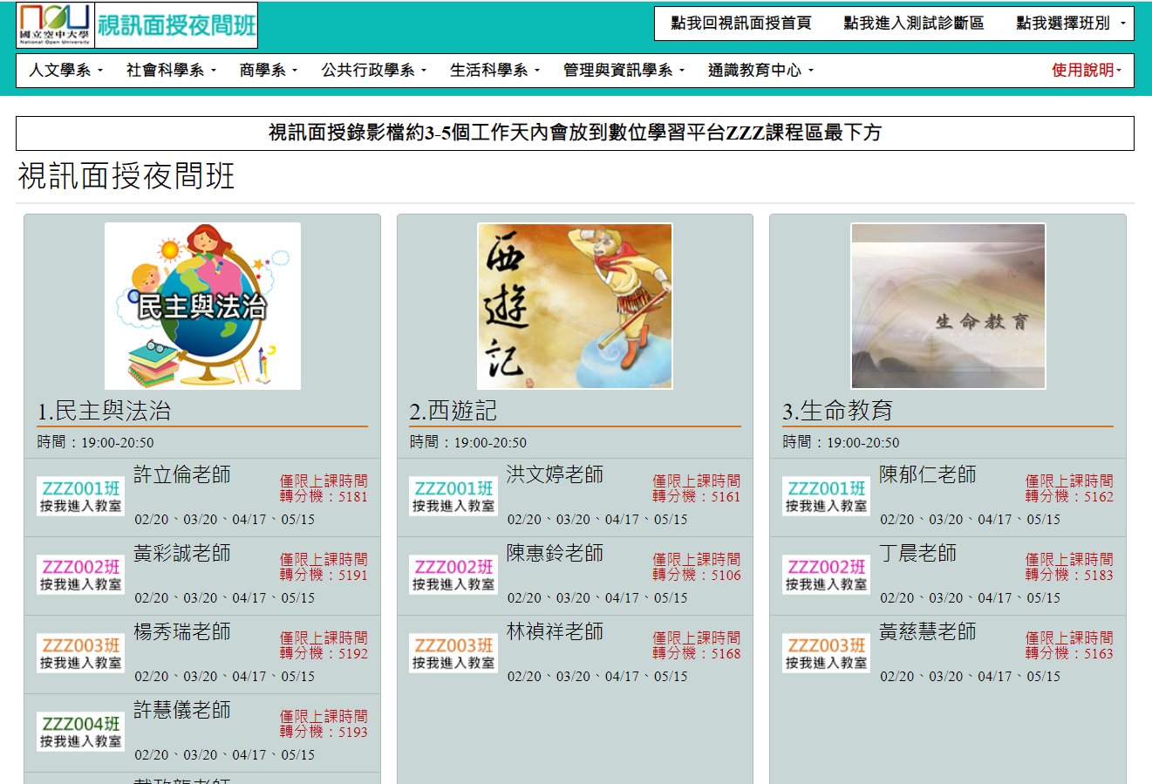
三、查詢面授日期
5.在頁面中找到要查詢的科目
(例:生命教育ZZZ003)

Slide 23
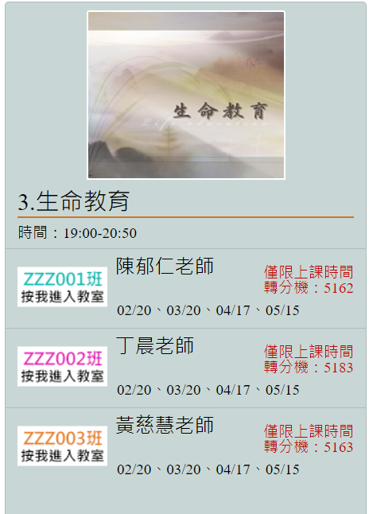
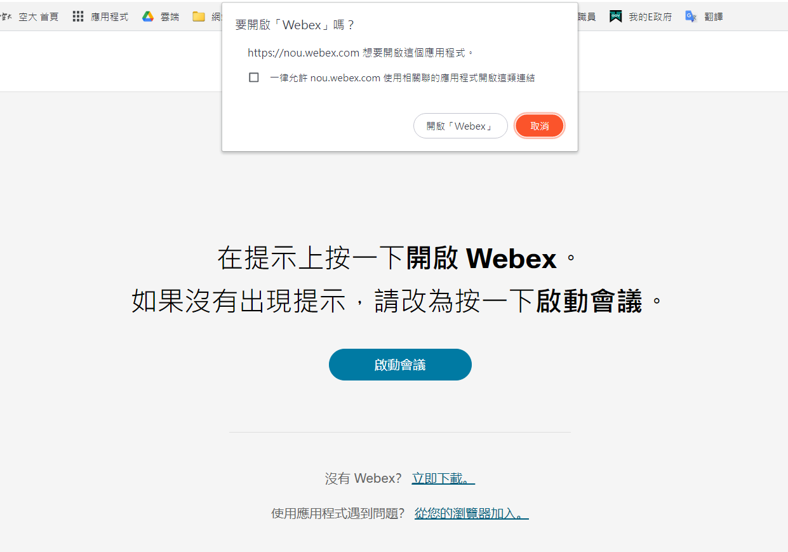
三、查詢面授日期及進入教室
6.於上課時間點選[(班級編號)按我進入教室]，進入視訊面授班級
(例:生命教育ZZZ003)
*請進入自己所屬教室，勿進入其他班級教室上課。
課程名稱及上課時段
班級編號
7.請先下載視訊面授用軟體webex
視訊面授上課日期
7
6

Slide 24
別擔心~可以在數位學習平台看的到喔!!!
請記得一定要跟面授老師請假，
因為平時成績裏有10%是學習參與。

Slide 25
網路面授錄影檔案瀏覽播放操作說明
在上完課後3~5個工作天，會放置到數位學習平台(uu.nou.edu.tw) 供同學觀看。
在[課程教室]區或左上角[我的課程]的下拉選單中找到想看的課程，點按課程進入教材區(如下面左圖) 。向下拉動捲軸。

Slide 26
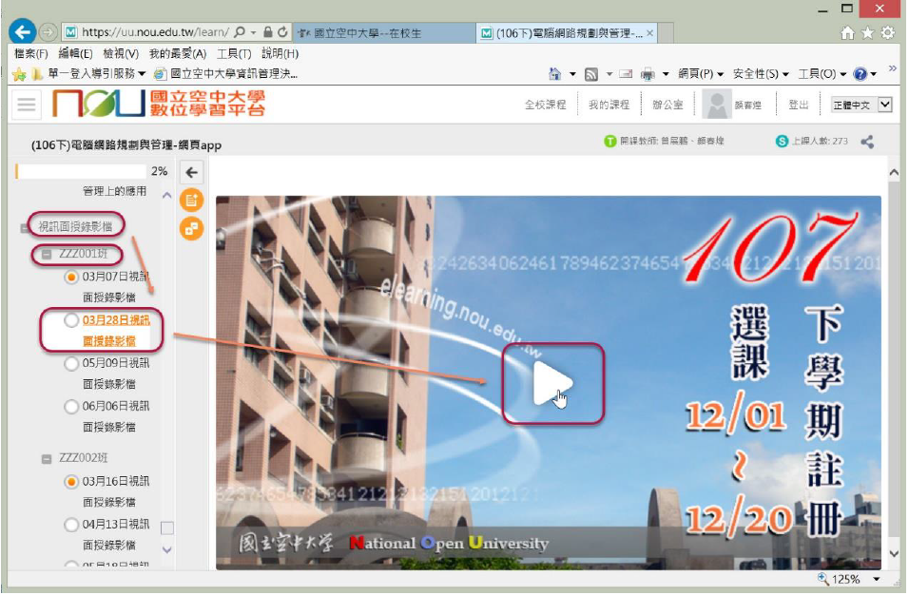
網路面授錄影檔案瀏覽播放操作說明
找到視訊面授錄影檔之後，點選自己的班級，再點按想看的面授日期錄影檔，然後點按圖右邊的播放按鈕。

Slide 27
旭聯智慧大師/空大APP
一、旭聯智慧大師：於Play商店或App store下載旭聯智慧大師，並選擇NOU或國立空中大學，輸入單一登入帳號及密碼後，即可收看部分課程。
二、空大APP：於Play商店或App store下載國立空中大學APP，可收看部分公告及教務訊息。
查詢教務訊息用
收看課程用
Notes:
27

Slide 28
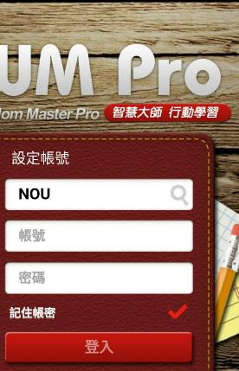
旭聯智慧大師—數位學習平台
學號
單一登入密碼

Slide 29
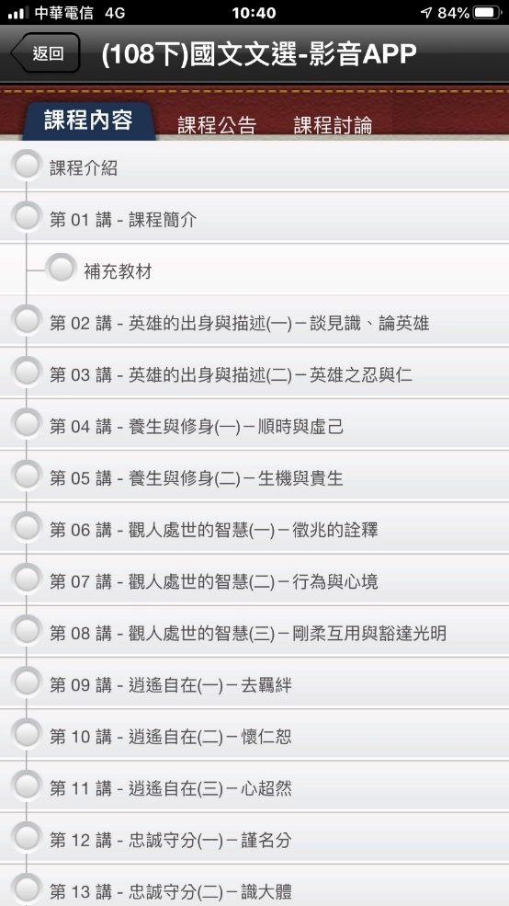
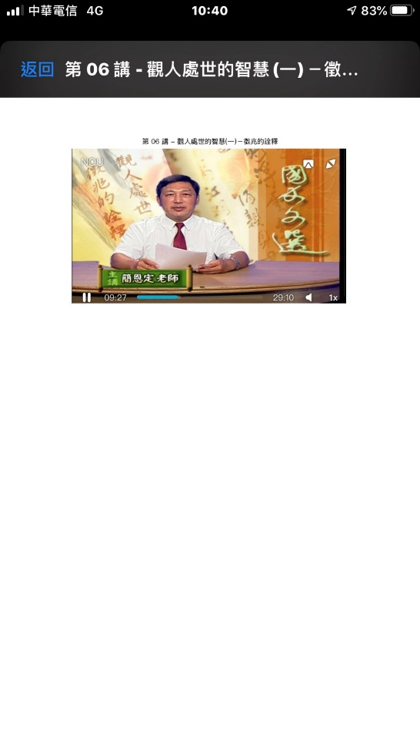
旭聯智慧大師—數位學習平台

Slide 30
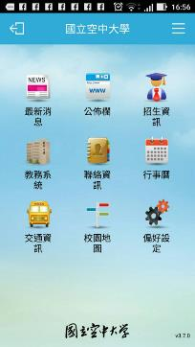
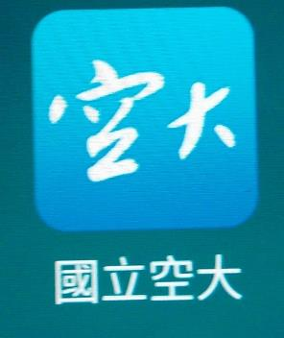
空大APP--學生資訊服務系統

Slide 31
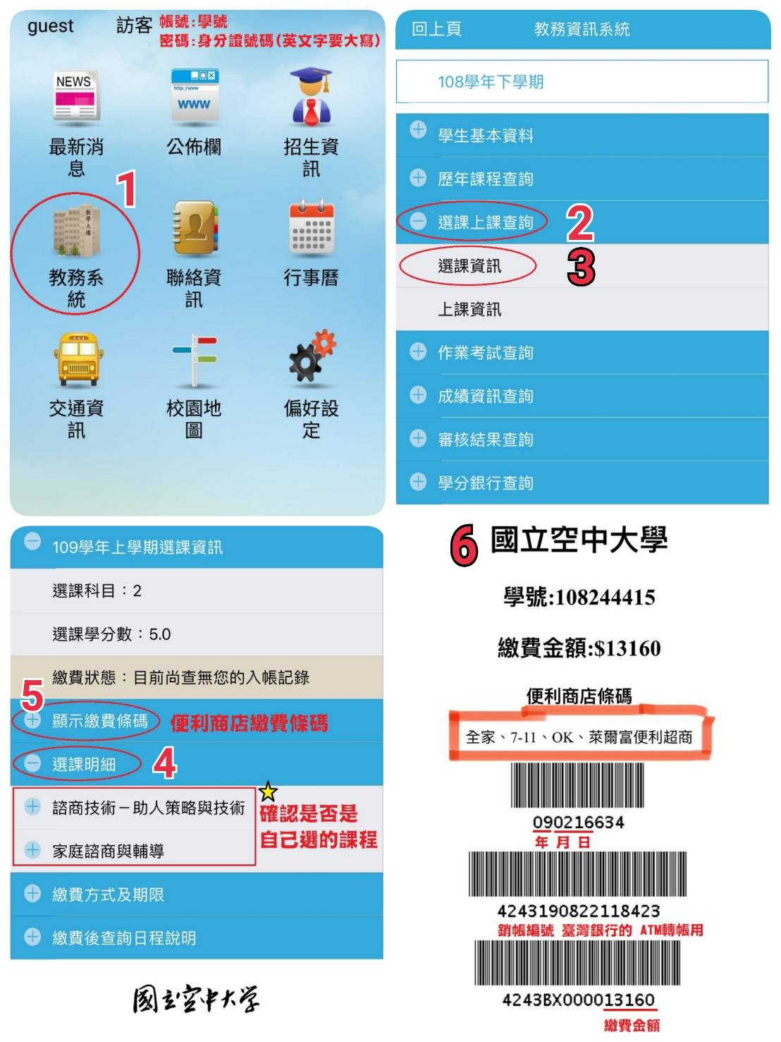
空大APP--學生資訊服務系統

Slide 32
作業、報告轉PDF教學

Slide 36
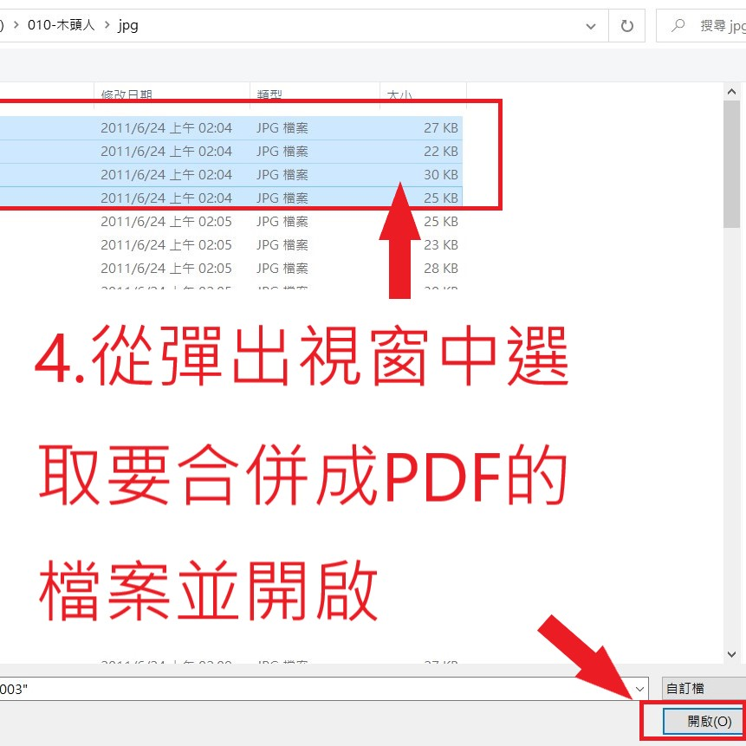

Slide 37
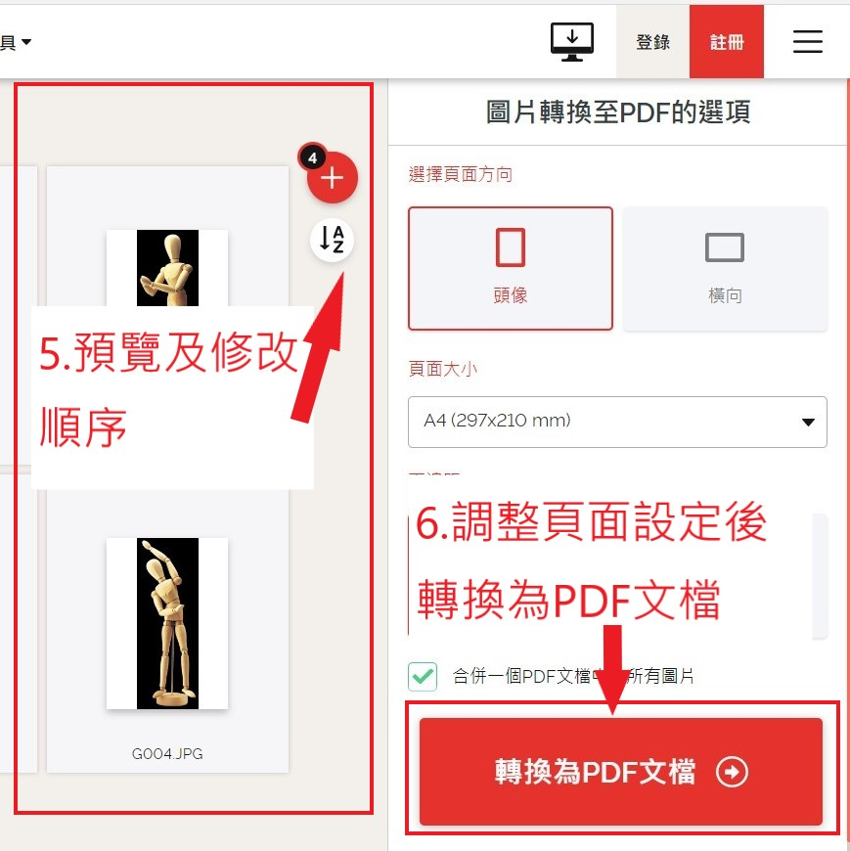

Slide 38
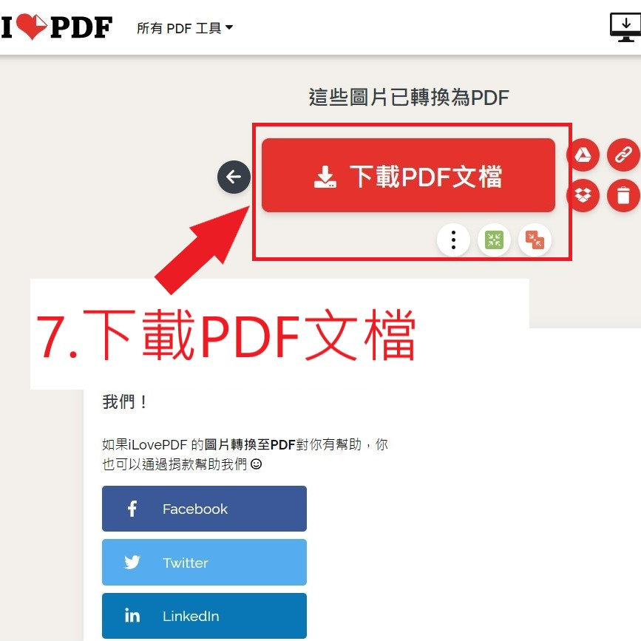

Slide 40
常用重要時程
選課：暑期：5月1~20日、上學期7月1~20日、下學期12月1~20日。當月底前繳費。
轉區申請：選課期間
身心障礙者及子女等之就學費用減免上網登錄及現場申請：選課期間
學分抵免：每年二月份及九月份(有三天)
畢業申請：每年三月份及十月份(有三天)
其他時間請留意各學期行事曆 (在校生>學習資源>空大行事曆)

Slide 41
海外學生服務中心聯絡方式
聯絡電話04-22860150
傳真：04-22872056
郵寄：臺中國光路郵局第80號信箱
國立空中大學-海外學生服務中心IG(活動資訊及重要資訊公告):
https://www.instagram.com/nouossc/
國立空中大學-海外學生服務中心FB(活動資訊及重要資訊公告):
https://www.facebook.com/profile.php?id=100084456371549
國立空中大學-海外學生服務中心網站(學校官網):
https://www2.nou.edu.tw/overseas/index.aspx
國立空中大學-海外學生服務中心LINE(LINE messenger)客服(課業問題詢問及反應):
https://lin.ee/Cso92Fz

Slide 42
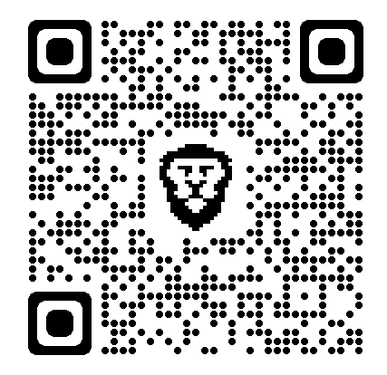
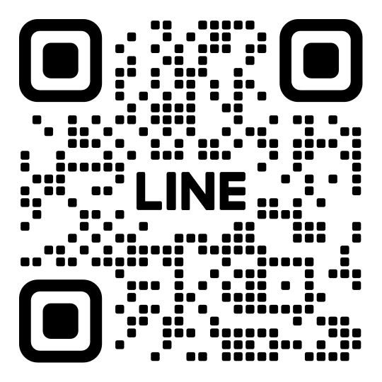
海外學生服務中心聯絡方式
FB粉專
LINE客服
IG

Slide 43
敬請指教
nou—National Open University
做對的選擇，堅持自己的選擇！
歡迎加入空大學習的行列

